Slide 1
La rue case-nègre – Joseph Zobel (1950)
Retour sur la vie à la Martinique dans les années 30

Slide 2
Introduction
" Quand la journée avait été sans incident ni malheur, le soir arrivait, souriant de tendresse.
D'aussi loin que je voyais venir m'man Tine, ma grand-mère, au fond du large chemin qui convoyait les nègres dans les champs de canne de la plantation et les ramenait, je me précipitais à sa rencontre, en imitant le vol du mansfenil, le galop des ânes, et avec des cris de joie, entraînant toute la bande de mes petits camarades qui attendaient comme moi le retour de leurs parents. M'man Tine savait qu'étant venu au-devant d'elle, je m'étais bien conduit pendant son absence.
Alors, du corsage de sa robe, elle retirait quelque friandise qu'elle me donnait : une mangue, une goyave des icaques, un morceau d'igname, reste de son déjeuner, enveloppé dans une feuille verte ; ou, encore mieux que tout cela, un morceau de pain. Derrière nous apparaissaient d'autres groupes de travailleurs, et ceux de mes camarades qui y reconnaissaient leurs parents se précipitaient à leur rencontre, en redoublant de criaillerie ".

Slide 3
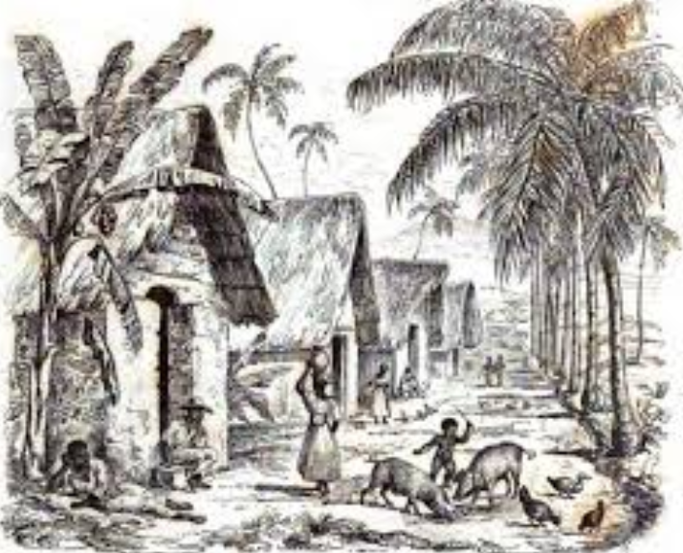
Une rue case-nègre

Slide 4
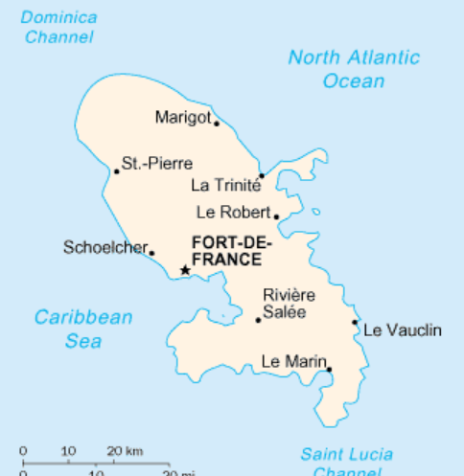
Carte de la Martinique

Slide 5
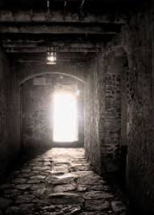
Histoire de la Martinique
Le 15 juin 1502, jour de la Saint-Martin, Christophe Colomb débarque en Martinique au cours de son quatrième voyage vers "les Indes". Il la surnomme Madinina : "l'île aux fleurs".
En 1626, Richelieu crée la Compagnie des Iles d'Amérique. Extermination progressive des indigènes Caraïbes.
En 1674, sous Louis XIV, la Martinique est rattachée à la couronne de France. La traite des noirs d'Afrique commence à s'organiser et à se développer.
En 1685, le "code noir" de Colbert met en application les "bonnes règles et usage de l'esclavage"...
Reprise par les Anglais en 1759, l'île est rendue aux Français en 1763, à la suite d'un échange avec les terres du Canada, ratifié par le traité de Paris. L’esclave n’est pas aboli en Martinique jusqu’à 1848.

Slide 6
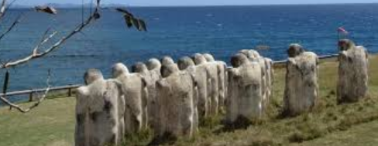
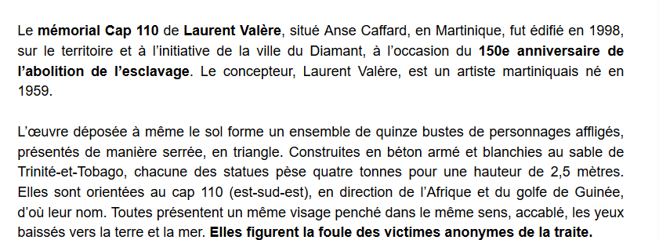
Mémorial du Cap 110

Slide 7
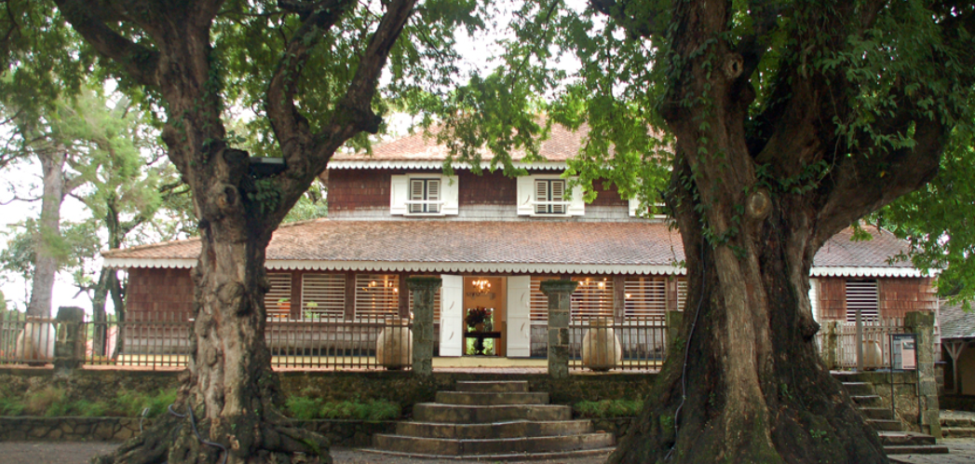
A la Martinique: une habitation et non une plantation

Slide 8
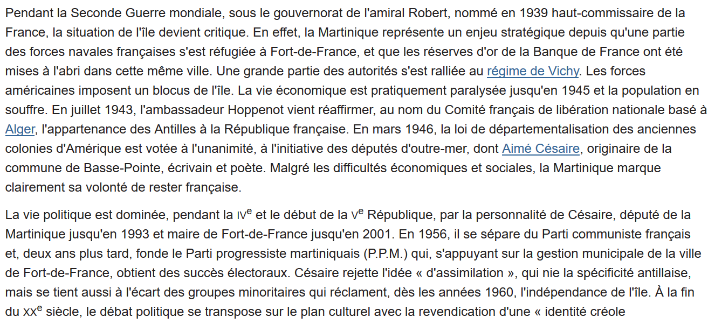
Histoire modern de la Martinique

Slide 9
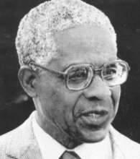
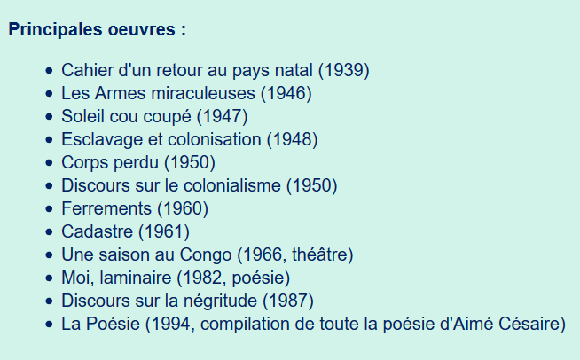
Aimé Césaire(1913-2008) , père fondateur du mouvement de la négritude
Il veut lutter contre la tentative d'assimilation culturelle de la France et promouvoir la culture africaine victime du racisme engendré par le colonialisme. Sa vision est celle d'un humaniste actif et concret qui défend tous les opprimés de la Terre : "Je suis de la race de ceux qu'on opprime".
Il réécrit Une tempête (1969), adaptation de Shakespeare d’une perspective postcoloniale
en politique, il crée le Parti progressiste martiniquais (PPM) qui revendique l'autonomie de la Martinique. Il devient apparenté socialiste partir de 1978 à 1993.
Aimé Césaire demeure maire de Fort-de-France jusqu'en 2001. Sa politique culturelle cherche à mettre la culture à la portée du peuple et à valoriser les artistes du terroir notamment avec la mise en place en 1972 des festivals annuels de Fort-de-France.

Slide 10
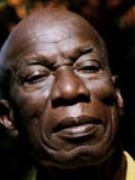
Joseph Zobel (1915-2006)
Il s’inscrit dans e courant de la littérature régionaliste ou « de terroir ».
Aimé CESAIRE, jeune Agrégé de Lettres enseignant dans le lycée, apprécie les premières nouvelles de ZOBEL et l'encourage à écrire un roman. S'inspirant de son expérience dans le village de pêcheurs du Diamant, Joseph Zobel écrit en 1942 Diab'-là, l'histoire d'un paysan qui décide de conquérir sa liberté par le travail de la terre, auprès d'une communauté de pêcheurs dont il partage la vie. La Martinique étant gouvernée par l'Amiral ROBERT, représentant autoritariste du Gouvernement de Vichy, le roman est censuré et ne sera finalement publié qu'en 1947.
Joseph ZOBEL rejoint Paris en 1946 pour reprendre ses études. Il suit des cours de littérature, d'art dramatique et d'ethnologie à la Sorbonne et il est en même temps professeur adjoint au Lycée François Ier de Fontainebleau.
Installé à Fontainebleau avec son épouse et ses trois enfants, Joseph ZOBEL consacre les années 50 à une activité littéraire intense, publiant outre La Rue Cases-Nègres les romans Les Jours immobiles et La Fête à Paris (suite de La Rue Cases-Nègres) . En plus de ses romans, le jeune écrivain écrit des poèmes qu'il déclame dans divers festivals en France, en Suisse et en Italie.

